Slide 1
КАК ЗАЙЦЫ ГОТОВЯТСЯ К ЗИМЕ?
Ольга Сергеевна Чаликиди,
Учитель-логопед
Новосибирская область, р.п. Кольцово, МБДОУ «Лёвушка»

Slide 2
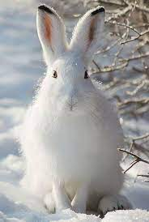
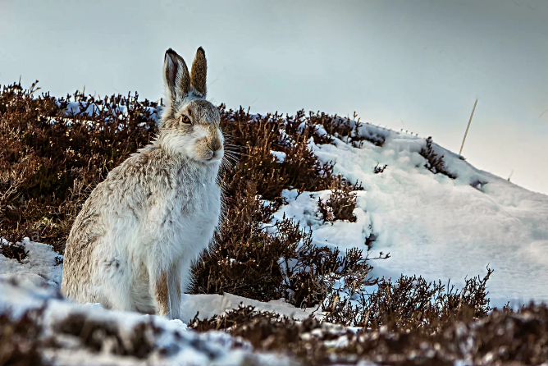
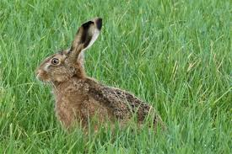
Подготовка к зиме начинается с линьки в сентябре и длится до первого снега.
Так зайцы меняют окрас своей шубки с серого цвета на белый. Так они маскируются от хищников.

Slide 3
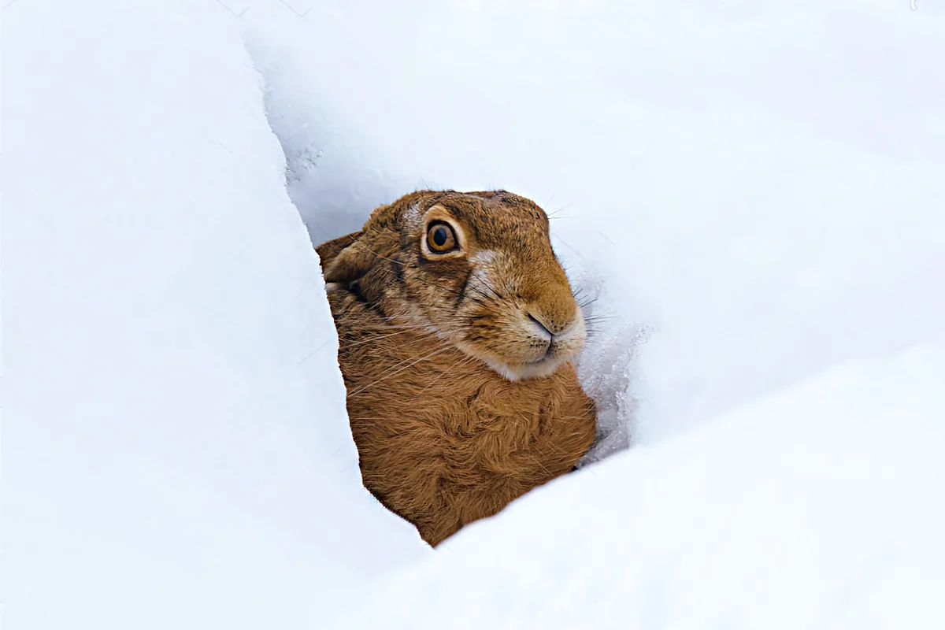
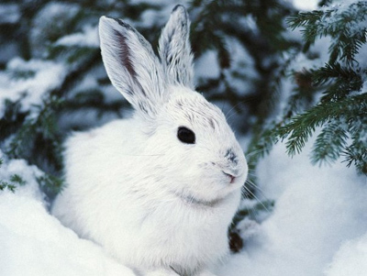
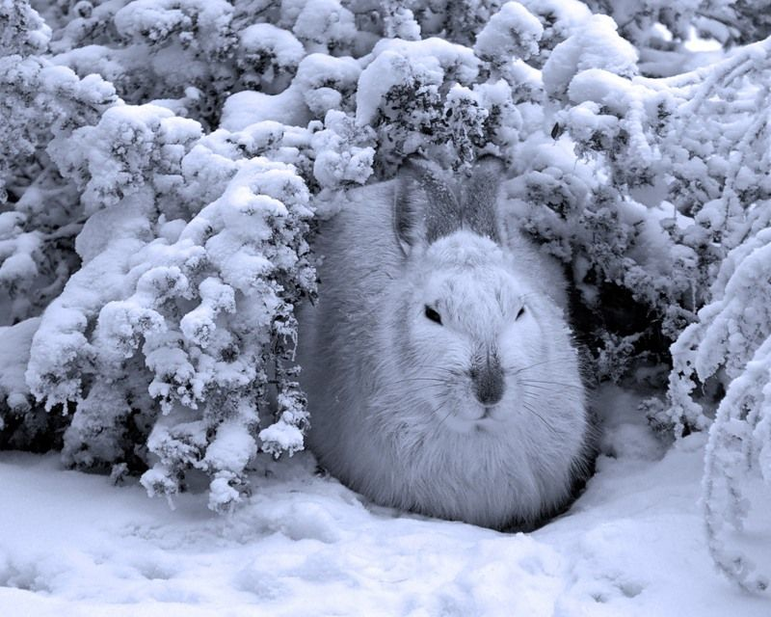
Если снег глубокий, зайцы роют норы в низинах и устраивают лёжки. Они не обустраивают и не утепляют норы.
Если снега мало, прячутся под кустами или корягами. Эти маленькие зверьки обладают густой шерстью, поэтому не мерзнут в своих укрытиях.

Slide 4
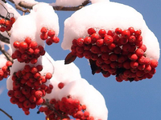
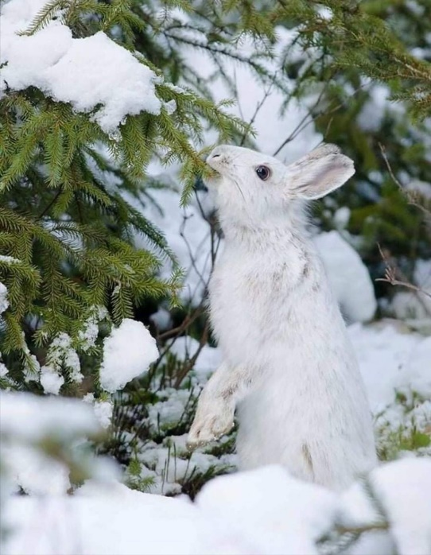
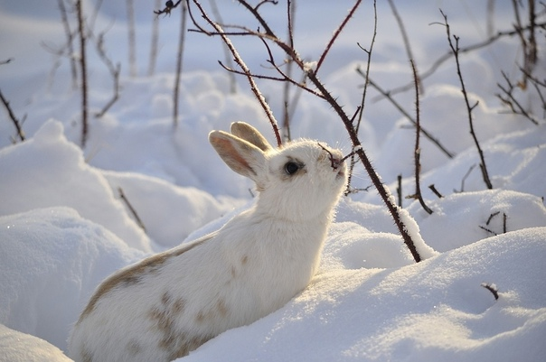
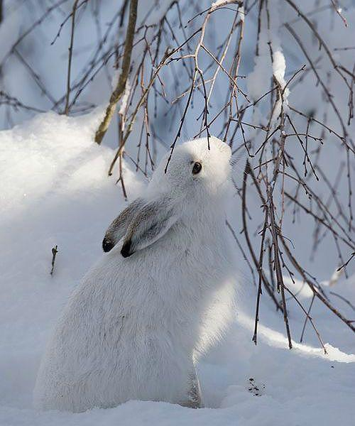
Зимой зайцы питаются молодыми побегами и корой деревьев, засохшей травой, тонкими веточками, замерзшими ягодами.

Slide 5
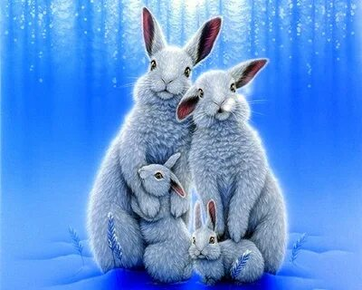
Заячья семья: заяц, зайчиха, зайчата

